Slide 1
Муниципальное дошкольное образовательное учреждение
«Детский сад №87 комбинированного вида»
Конкурс
«Зимняя площадка дошкольной образовательной организации»
г.о. Саранск, 2024 г.

Slide 2
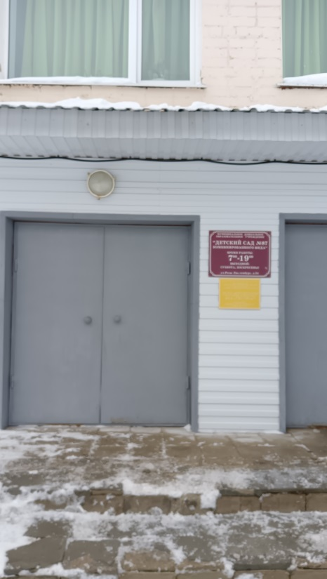
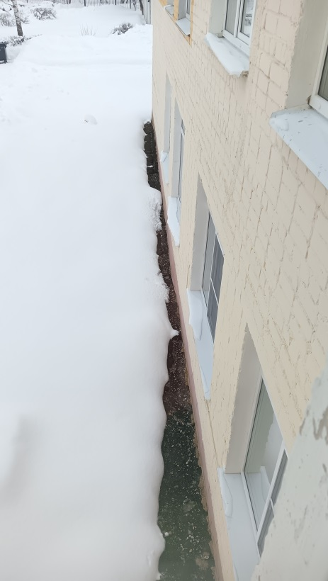
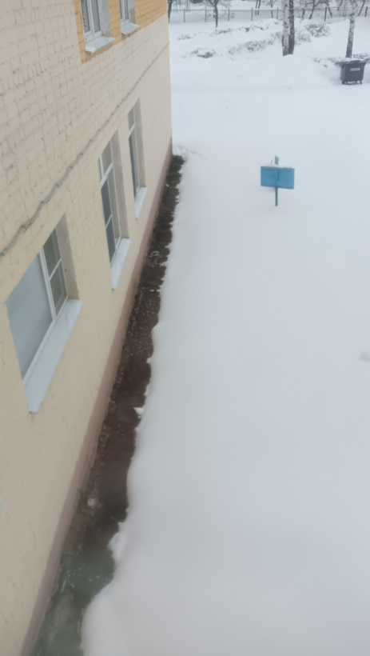
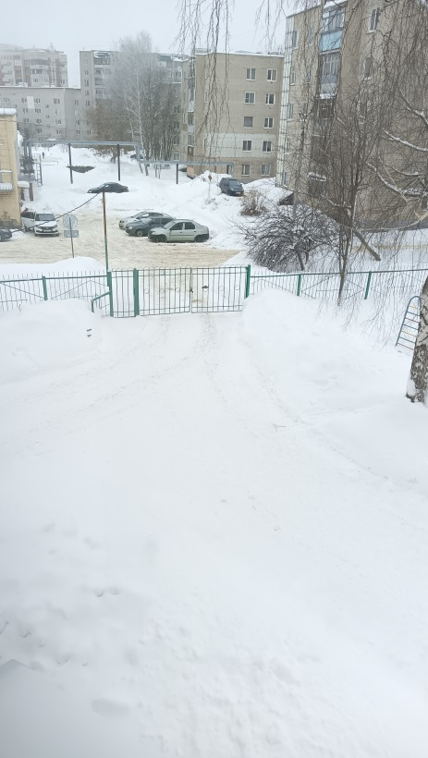
СОСТОЯНИЕ ТЕРРИТОРИИ МДОУ «ДЕТСКИЙ САД №87 КОМБИНИРОВАННОГО ВИДА»

Slide 3
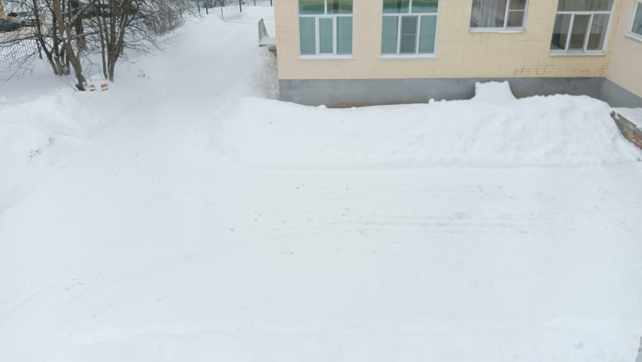
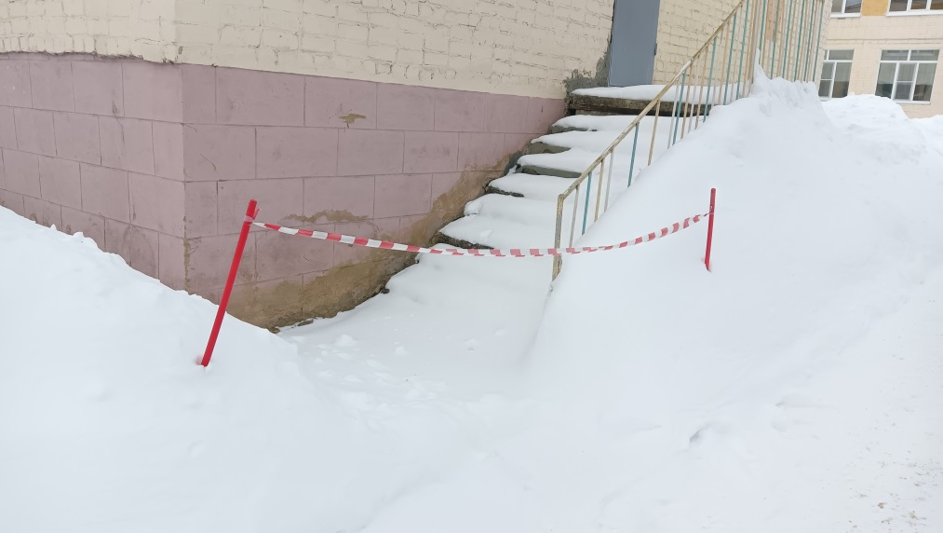
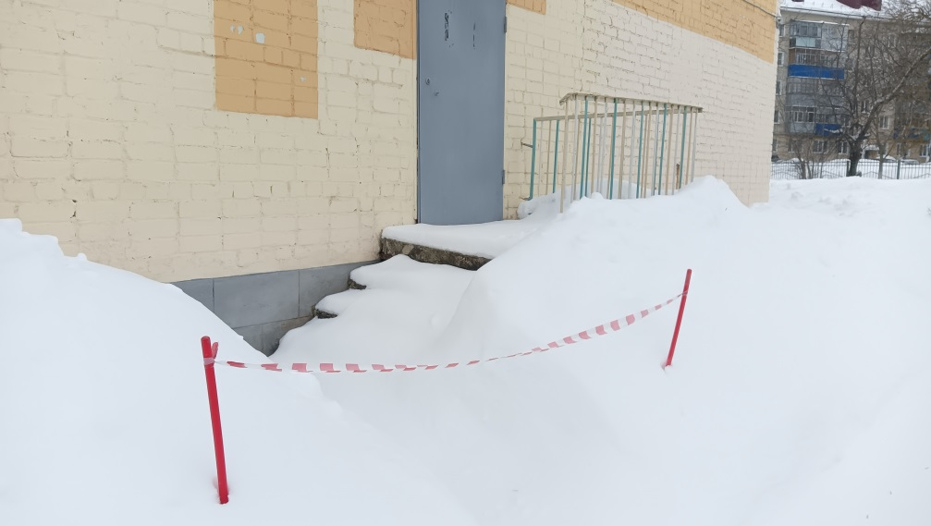
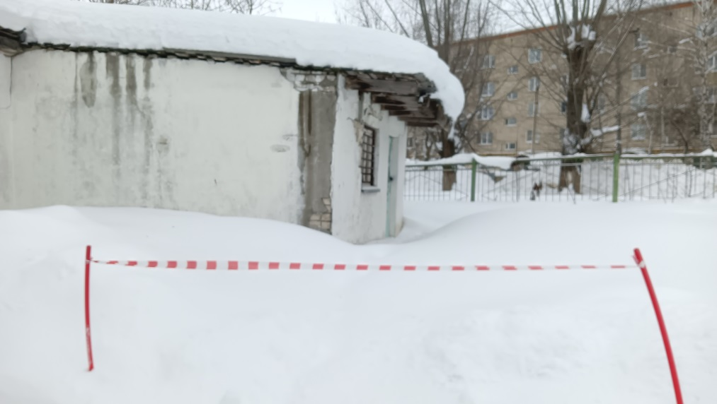

Slide 4
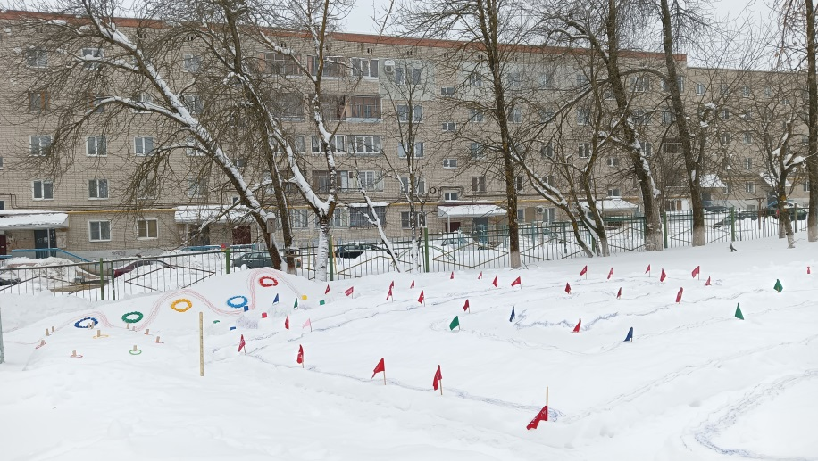
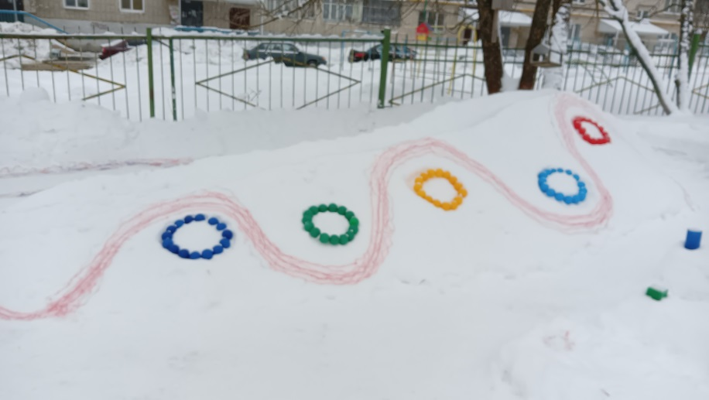
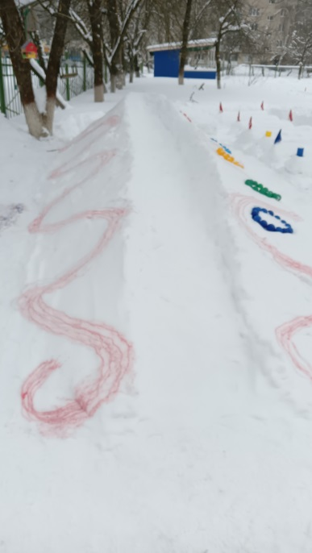
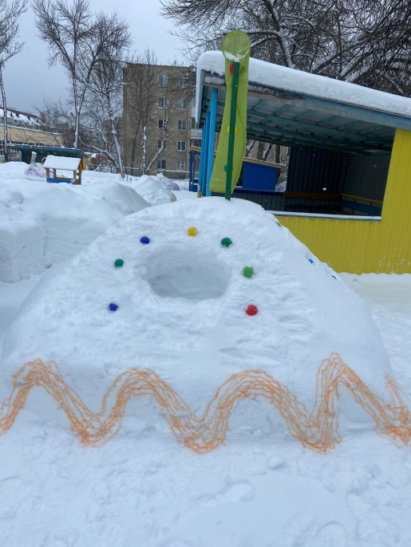
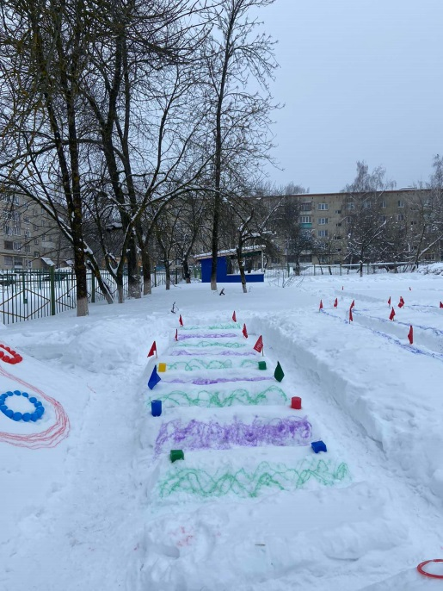
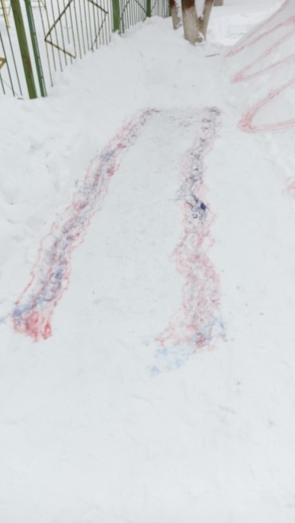
СОСТОЯНИЕ ЗИМНЕЙ СПОРТИВНОЙ ПЛОЩАДКИ МДОУ «ДЕТСКИЙ САД №87 КОМБИНИРОВАННОГО ВИДА»

Slide 5
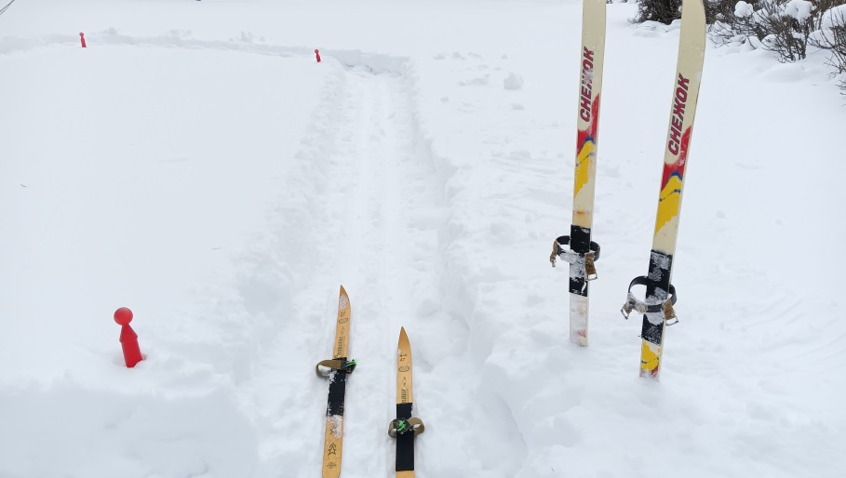
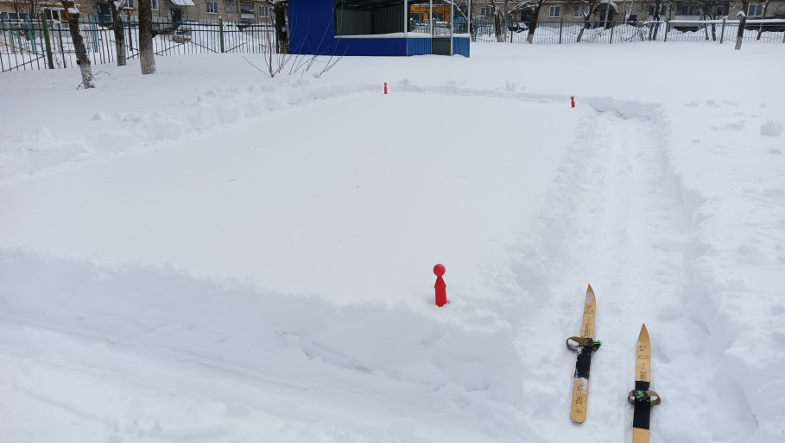
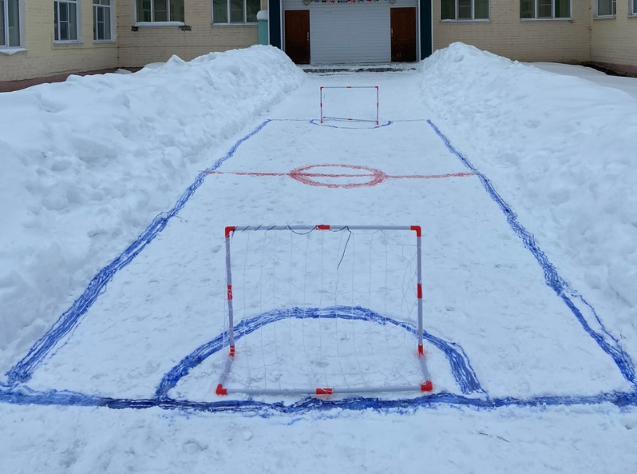
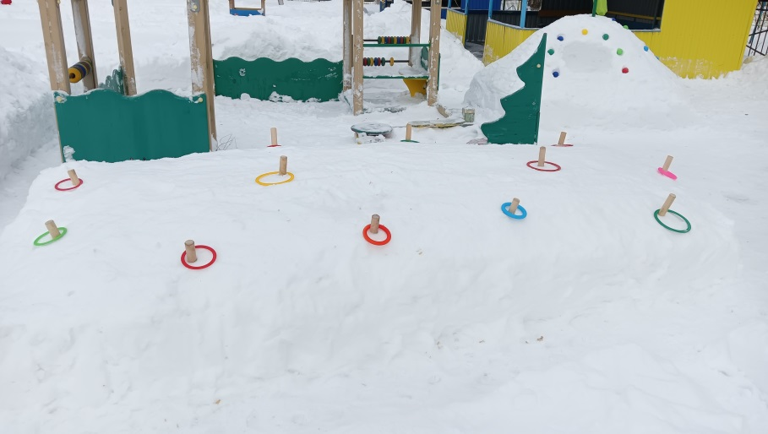

Slide 6
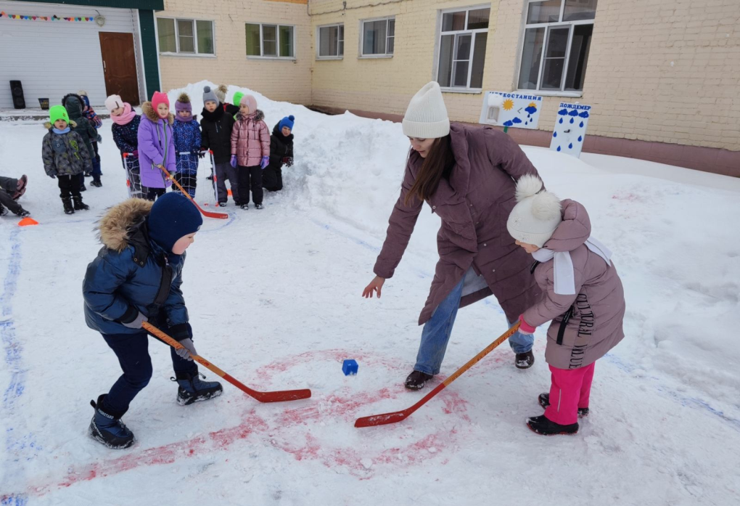
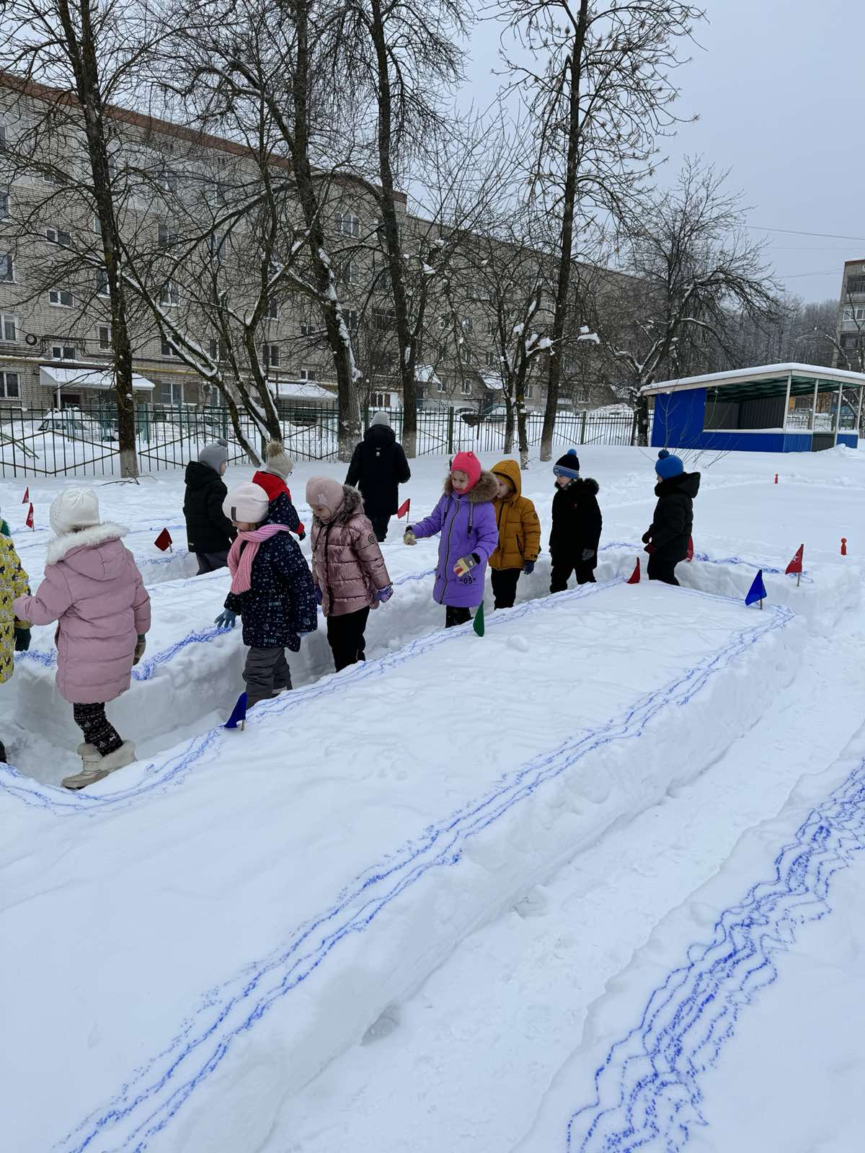
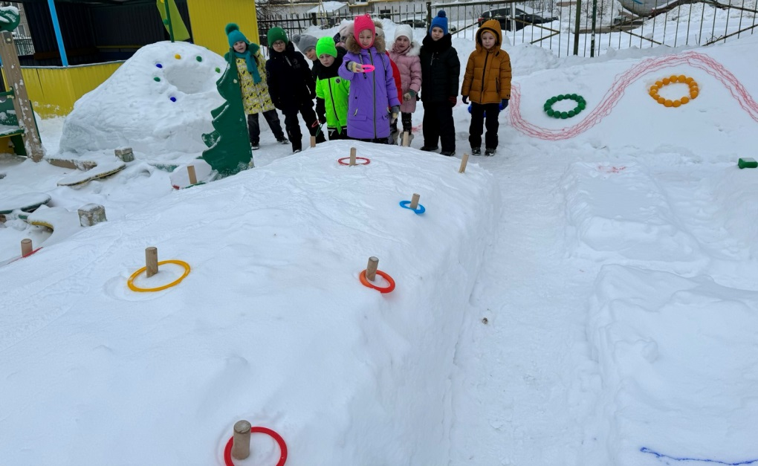

Slide 7
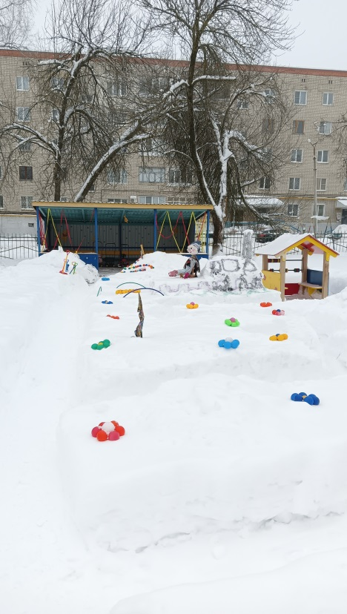
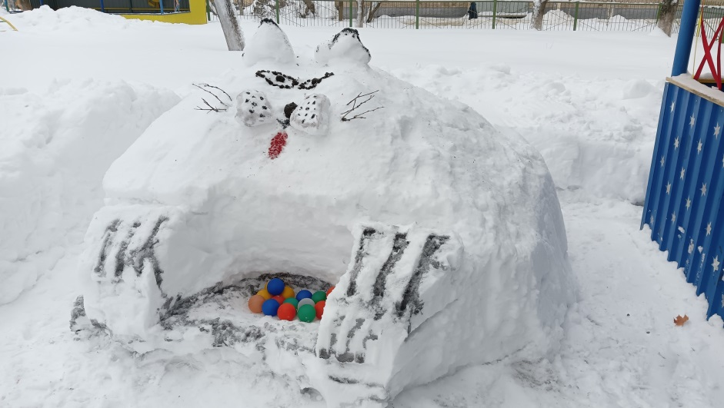
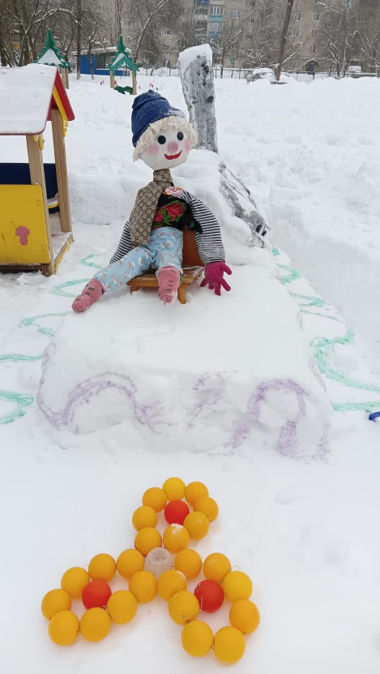
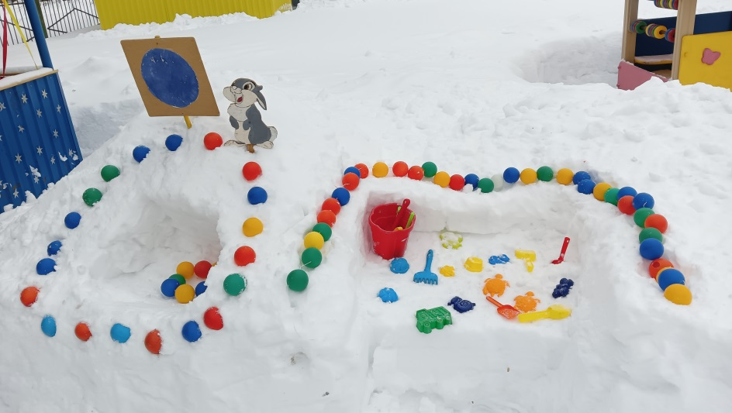
СОСТОЯНИЕ УЧАСТКОВ ДЛЯ ЗИМНИХ ПРОГУЛОК ДЕТЕЙ МДОУ «ДЕТСКИЙ САД №87 КОМБИНИРОВАННОГО ВИДА»
МЛАДШАЯ РАЗНОВОЗРАСТНАЯ ГРУППА №1

Slide 8
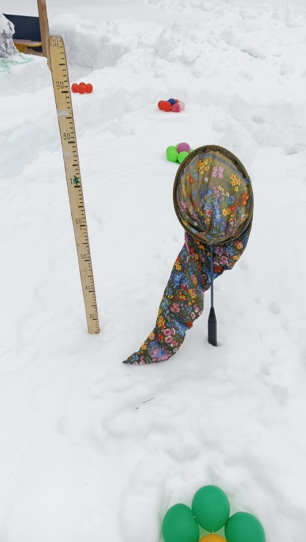
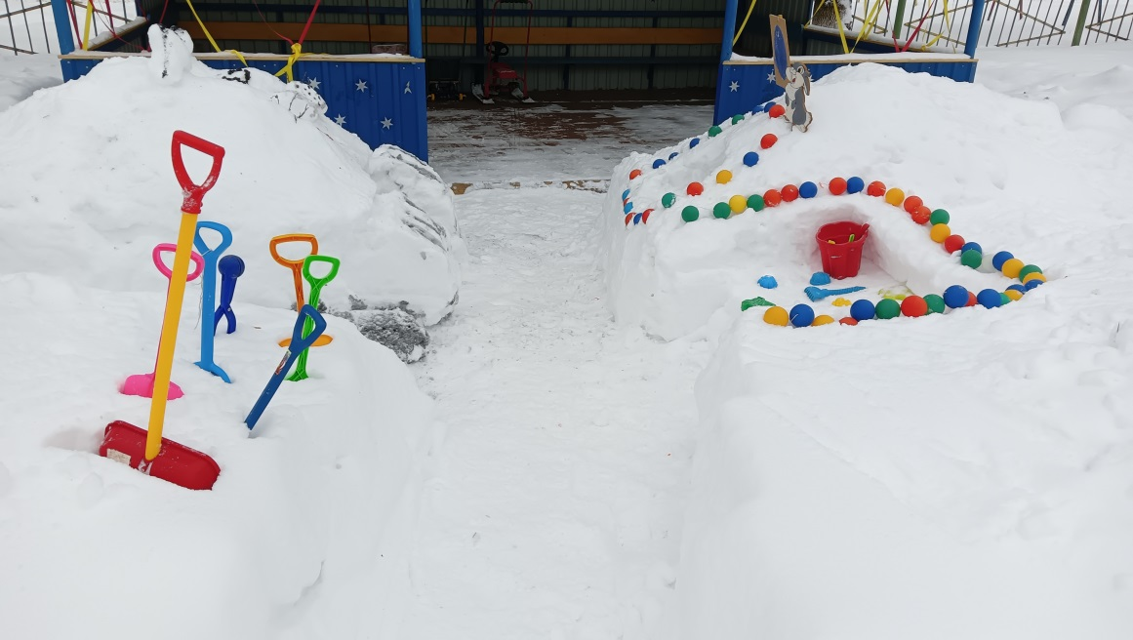
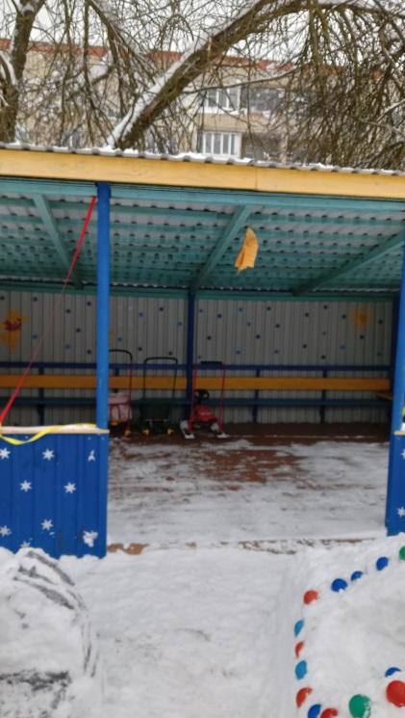

Slide 9
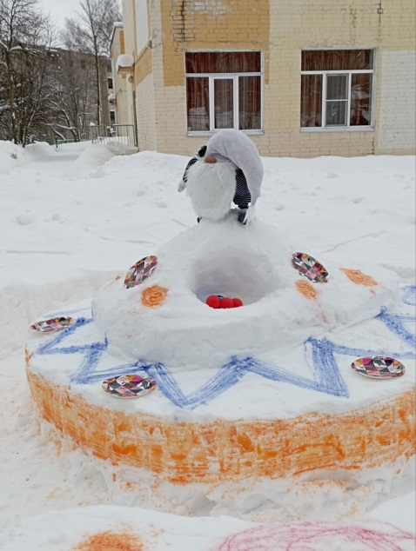
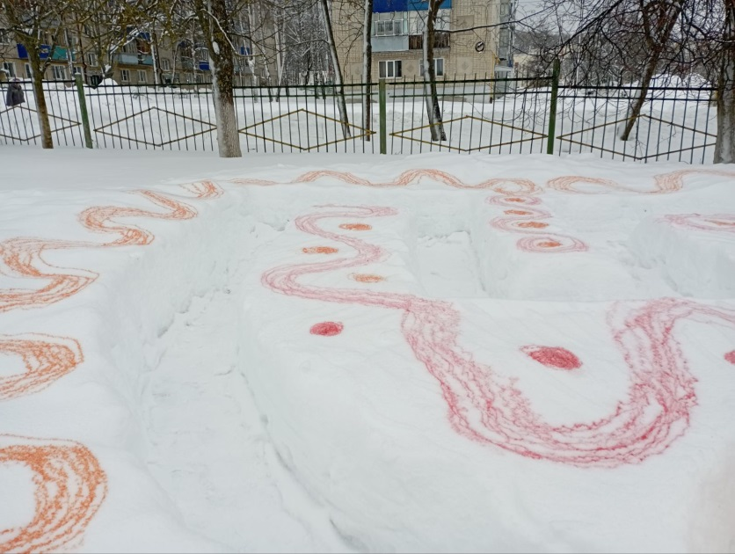
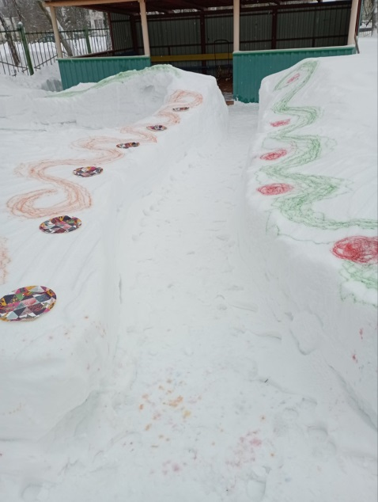
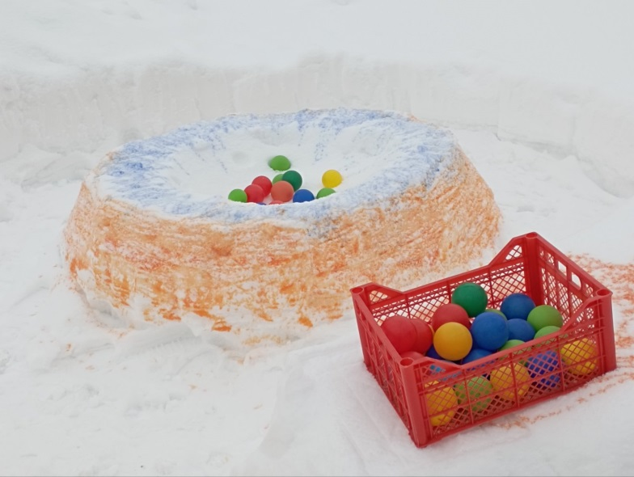
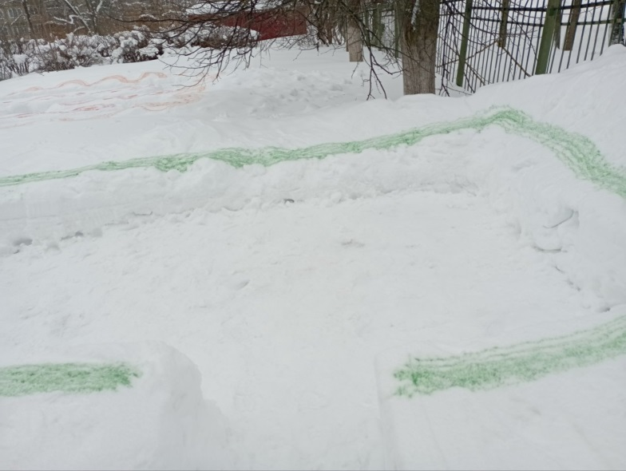
СРЕДНЯЯ ГРУППА №7

Slide 10
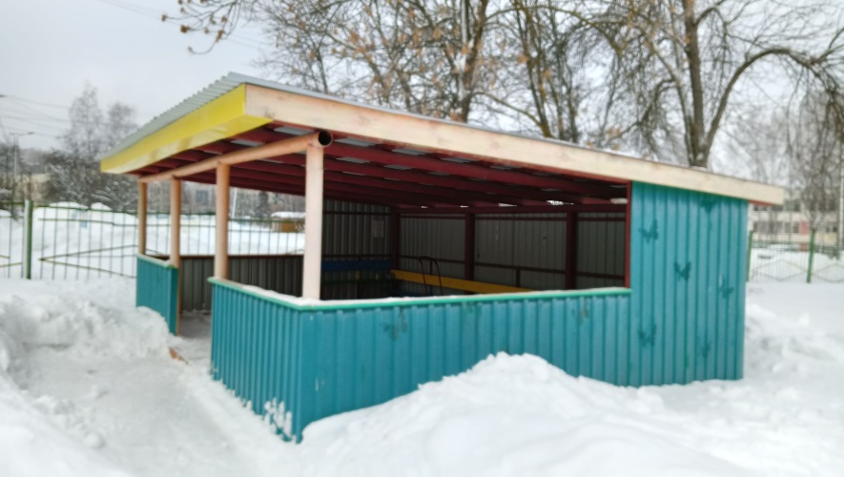
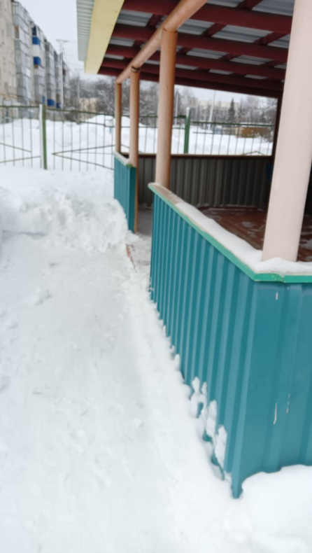
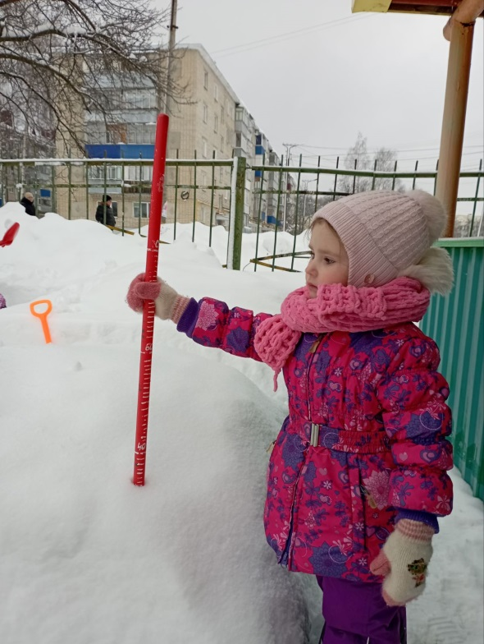
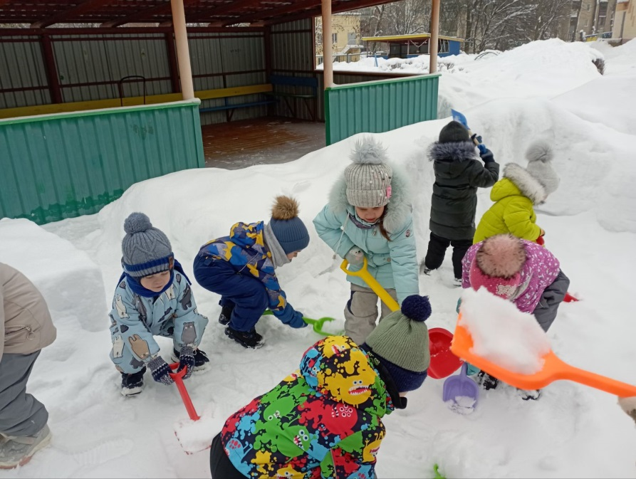
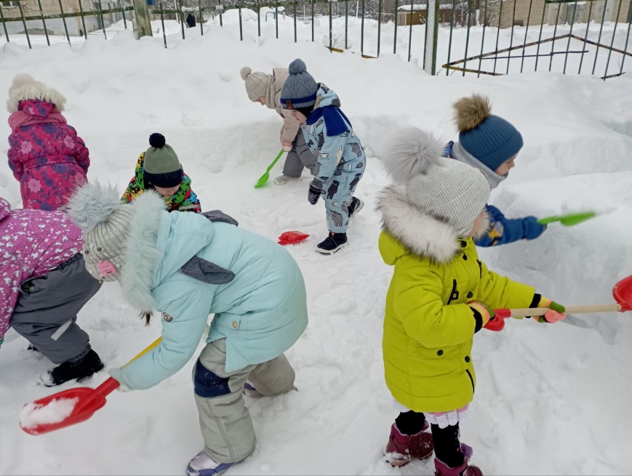

Slide 11
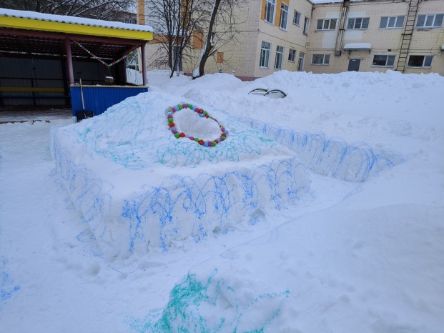
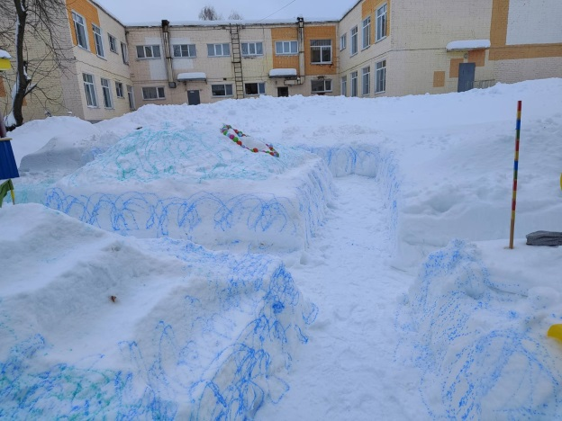
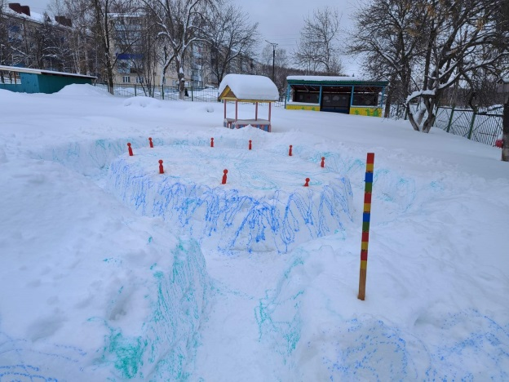
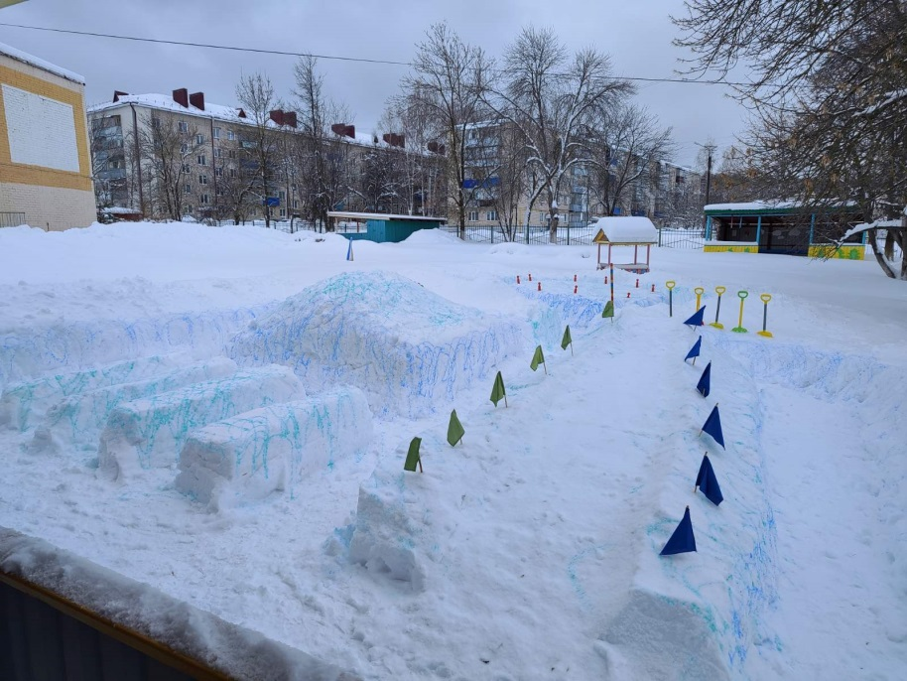
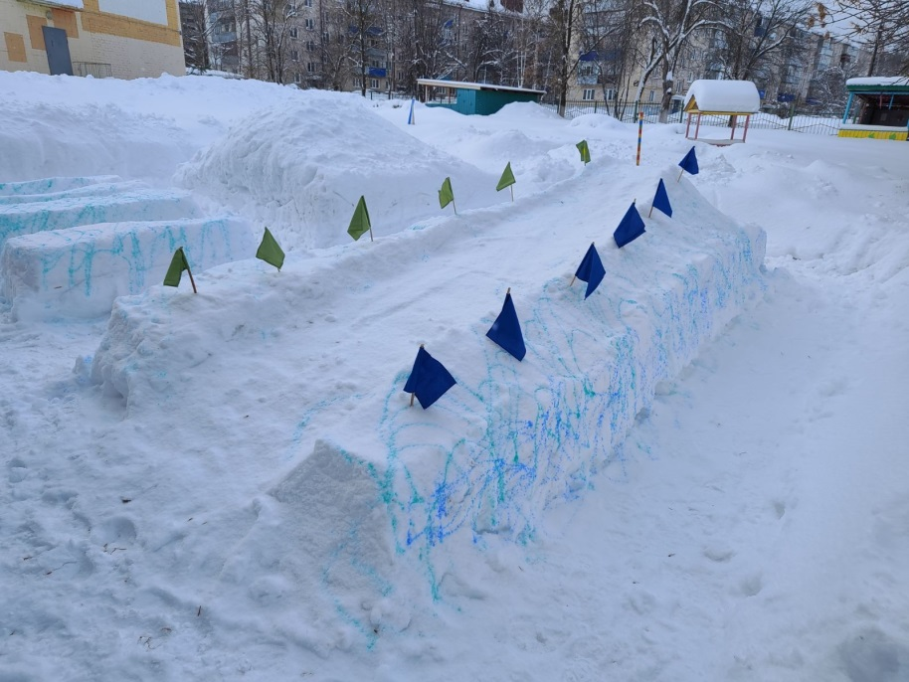
СТАРШАЯ ГРУППА №5

Slide 12
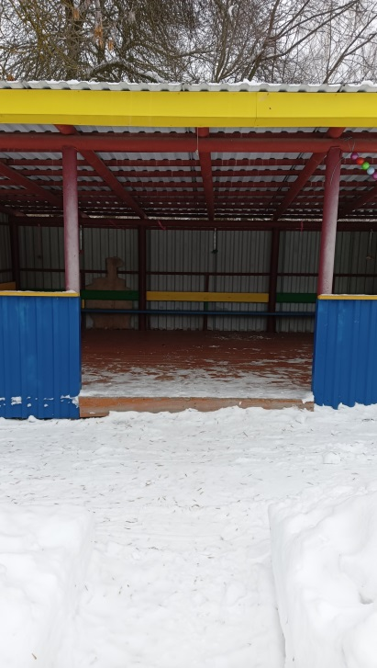
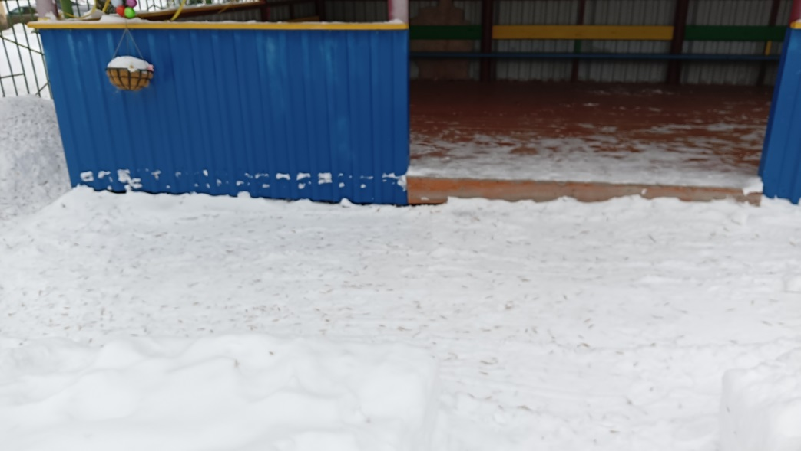
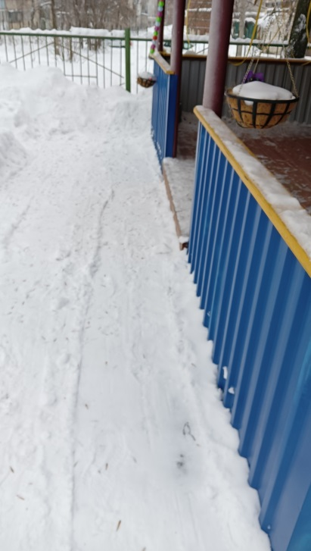

Slide 13
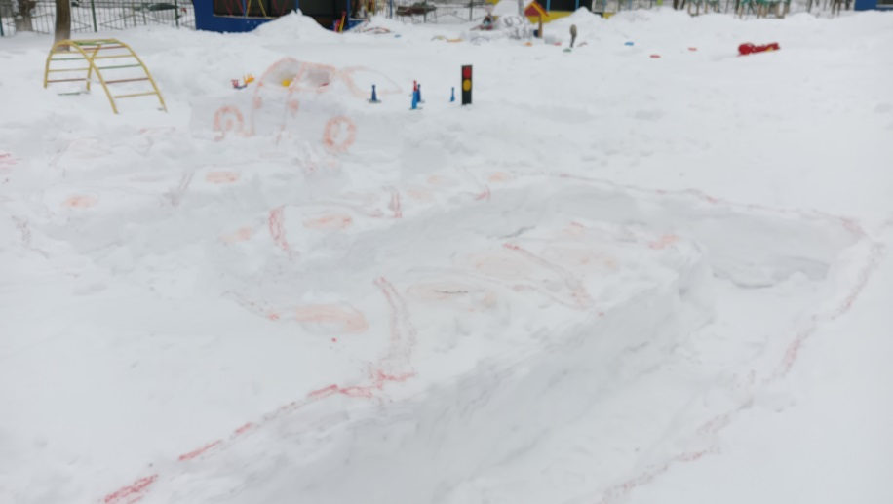
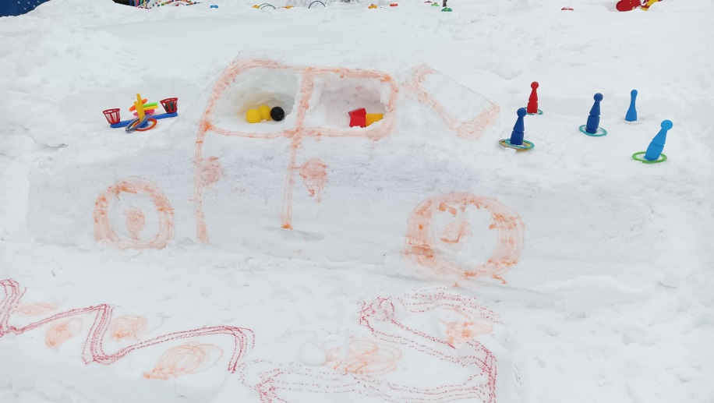
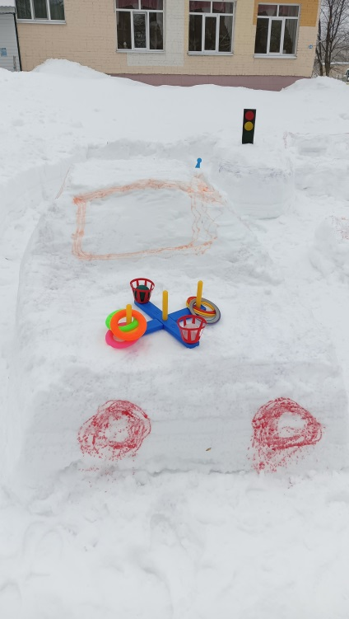
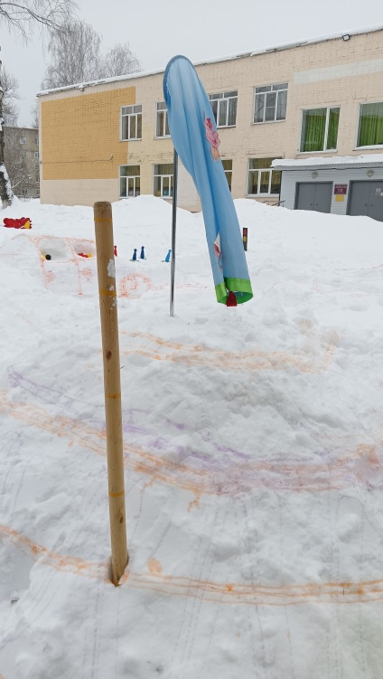
ПОДГОТОВИТЕЛЬНАЯ К ШКОЛЕ ГРУППА №2

Slide 15
НАЛИЧИЕ, СОСТОЯНИЕ СПОРТИВНОГО И ИГРОВОГО ОБОРУДОВАНИЯ МДОУ «ДЕТСКИЙ САД №87 КОМБИНИРОВАННОГО ВИДА»

Slide 19
НАЛИЧИЕ НОРМАТИВНОЙ ДОКУМЕНТАЦИИ ПО ОРГАНИЗАЦИИ ОЗДОРОВИТЕЛЬНОЙ РАБОТЫ В ЗИМНИЙ ПЕРИОД

Slide 20
РАБОТА С РОДИТЕЛЯМИ, ИХ УЧАСТИЕ В ОФОРМЛЕНИИ ЗИМНИХ ПЛОЩАДОК МДОУ «ДЕТСКИЙ САД №87 КОМБИНИРОВАННОГО ВИДА»

